Slide 1
Trabalho de sociedade e tecnologia
Aluno: Pedro Reginaldo tome silva
Semestre: 3 de analise e desenvolvimento de sistemas
Disciplina: sociedade e tecnologia
Professor: Agilberto chagas

Slide 2
Tema: Tecnologias e o espaço geográfico
Desde a historia recente, houve substituições como o carvão das locomotivas pelo petróleo dos veículos a combustão (automotores) e mais recente a tecnologia e as telecomunicações neste seguimento, as empresas transnacionais são os principais elementos desta revolução tecnológica nos dias de hoje.

Slide 3
Como surgiu ?
Ate então os ciclos eram demorados e longos, mas com a revolução industrial isso começou a ficar cada vez mais curto , na medida em que as novas tecnologias vierem a surgir , ate quando a concorrência começou a acirrar a disputa pelos mercados causando uma rivalidade entre os mesmos.
O economista austríaco Joseph Schumpeter disse entre os anos de 1920 e 1930 a “destruição criadora”, por meio de estudos sobre a profundidade econômica devido a marcha da inovação tecnológica. Quando uma nova tecnologia surge, as tradicionais são destruídas aos poucos e anuncia a transição de ciclo além da concorrência.
Atualmente venha a surgir as inovações tecnológicas por meio das telecomunicações , novas mídias e redes digitais

Slide 4
Gráfico dos ciclos de inovação econômico
ciclo | de | ha | Principais características
Ciclo hidráulico | 1785 | 1845 | Força hidráulica, têxtis e ferro
Ciclo do carvão | 1845 | 1900 | Carvão mineral, ferrovias, maquinas a vapor e siderurgia
Ciclo do petróleo | 1900 | 1950 | Petróleo, eletricidade, químicos, automóveis, telefone
Ciclo da eletrônica | 1950 | 1990 | Petroquímicos, eletrônicos, aviação
Ciclo da informática | 1990 | 2020 (atualmente) | Redes sociais, software, novas mídias, biotecnologia

Slide 5
Como e este termo ?
Mas desde o inicio da historia já havia começado a utilizar estes meios seguindo Carl Sagan, em que o mesmo e astrônomo, como o fogo na pré-história, depois os moinhos de agua e de vento antes da era crista, ate então a agropecuária era basicamente de força humana e animal.
Como os ciclos econômicos, houve uma revolução a começar pela indústria têxtil com o uso de rodas d’agua, depois o transportes ferroviário na era do ciclo do carvão, posteriormente houve uma nova revolução industrial por conta da eletricidade e assim os estados unidos se transformaram em uma superpotência pela economia e a geopolítica.

Slide 6
continuação
Com a eletricidade, surgiu uma ascensão nos ramos automobilístico e no petróleo como forma de motor a combustão, e assim surgiram as rodovias, o que ocasionou um crescimento exponencial nas cidades e mudanças nas paisagens,
Eventos como a quebra da bolsa de nova Iorque em 1929, grande depressão na década seguinte a à segunda guerra mundial interromperam este ciclo do petróleo, mas após este ultimo evento, começou o inicio da era eletrônica,

Slide 7
continuação
O ciclo da eletrônica foi motivada pelo mundo capitalista e predominou desde os anos de 1950 a 1990, mas vinte anos após seu começo, ele já estava em declínio e um substituo começou a surgir que era a tecnologia.
A revolução tecnológica marcou a abertura de diversos seguimentos como satélites, computadores, a informática e outros, além das tecnologias de comunicação em massa como a internet

Slide 8
Outros seguimentos
Fordismo: modelo de produção baseado em uma linha de montagem.
Toyotismo: segue os mesmos elementos do fordismo, mas utiliza robôs na produção.
Empresas transnacionais: são empresas que possui varias filiais em diversos países, mas com autonomia entre si, diferente das multinacionais que as filiais devem consultar a matriz para algo.
Monopólio: apenas uma empresa possui direito de exploração de algo com controle de produção e de preços.
Oligopólio: e uma variante do monopólio onde um grupo de empresas explora um produto ou serviço
Cidades globais: cidades com poder de decisão econômica , cultural e politica, como por exemplo mercados de cambio e bolsa de valores.

Slide 9
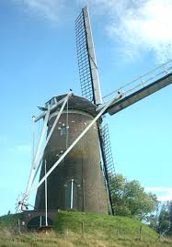
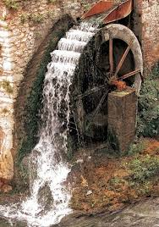
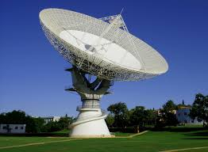
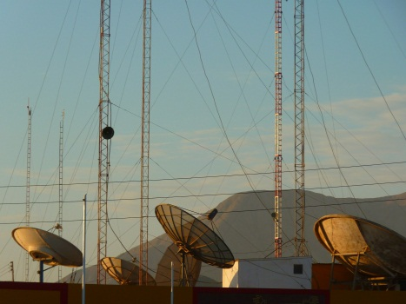
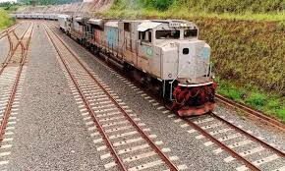
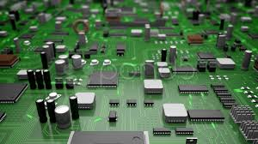
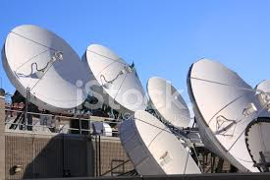
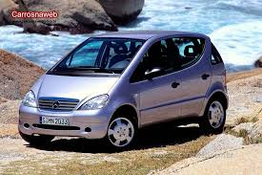
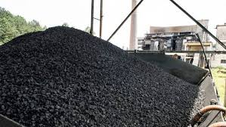
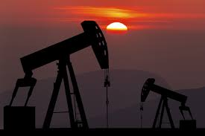
Galeria de imagens

Slide 10
Referencias bibliográficas
MAGNOLI. Demétrio geografia para o ensino médio, volume 1 capitulo 6 tecnologia e espaço geográfico, paginas 97 a 113, São Paulo 2009, Editora Saraiva

